Slide 1
Особенности дистанционного и электронного обучения
ГБОУ Школа № 1492

Slide 2
Итоги нерабочей недели 28 марта – 5 апреля.
Данные по Москве.
2
Тип материала | 10.02.2020 – 16.02.2020 |  | 27.03.2020 – 02.04.2020
 | Пользователей (ученики и учителя) | Обращений | Пользователей (ученики и учителя) | Обращений
Приложения | 53 154 | 567 782 | 228 613 + 330 % | 1 654 709 + 191 %
Атомики | 17 460 | 80 326 | 169 632 + 872 % | 545 814 + 579 %
Сценарии | 32 208 | 297 698 | 38 052 + 18 % | 199 091 - 33 %
Тесты | 6 189 | 21 501 | 28 150 + 355 % | 187 248 + 771 %
ЭУП | 3 192 | 7 607 | 5 436 + 70 % | 10 957 + 44 %
Учебники | 10 127 | 24 446 | 14 186 + 40 % | 34 229 + 40 %
Цифровые ДЗ (создано, учителей) | 4 259 | 17 810 | 20 209 + 375 % | 151 115 + 748 %

Slide 3
Организация работы с 6 апреля
3
Режим обучения
уроки по расписанию
дополнительное образование
дистанционная поддержка
ВСЁ РАСПИСАНИЕ И ОБЩЕНИЕ ЧЕРЕЗ ЭЖД
СОХРАНЕНИЕ ВЗАИМОДЕЙСТВИЯ УЧИТЕЛЯ И КЛАССНОГО РУКОВОДИТЕЛЯ С УЧЕНИКАМИ

Slide 4
Изменение образовательной технологии
4
Количество уроков (не растянуты во времени, их не должно быть чрезмерно много)
Продолжительность уроков (в соответствии с СанПиН)
Роль учителя (заинтересовать ребенка учиться дистанционно)
Роль классного руководителя (поддержка связи с учениками в течение дня в режиме онлайн)
Роль ученика (участие в занятиях и своевременное выполнение заданий)
Структура уроков (объяснение учителя, интерактивные задания, самостоятельное изучение)
Содержание уроков (корректируется с учетом продолжительности, структуры урока и технологии обучения)

Slide 5
Подходы к построению расписания
5
Дистанционное обучение face to face
Предметы, которые требуют
- постоянного очного внимания
- разъяснения учителя
- есть в итоговой аттестации
- Русский язык
- Математика
- Физика
- Химия
- Иностранный язык
Дистанционное обучение с применением электронного обучения и иногда face to face
- Литература/ Литературное чтение
- Обществознание
- История
- Окружающий мир
- Информатика
- Биология
- География
Электронное обучение
- Родной русский язык
- Родная русская литература
- Технология
- ИЗО
- Физкультура
- ОРКСЭ
- ОДНКНР
- ОБЖ
Логичное и взвешенное назначение домашнего задания
чеканить мяч в квартире по физкультуре
бабушке делать 3 часа поделку по технологии

Slide 6
Подходы к режиму дня
6
МОДЕЛЬ УЧЕБНОГО ДНЯ
Разное начало учебного дня
Первая половина дня: сочетание урочной и внеурочной деятельности
Вторая половина дня: дополнительное образование и досуг
Вечер: досуг и выполнение домашнего задания

Slide 7
Примерные подходы к структуре урока
7
 | НАЧАЛЬНАЯ ШКОЛА | СРЕДНЯЯ ШКОЛА | СТАРШАЯ ШКОЛА
Длительность уроков | до 30 минут | до 35 минут | до 40 минут (блок по 2 урока)
Количество уроков | 4 | 4-5 | сдвоенные 6 уроков
Перерывы* | 30 минут | 20 минут | 20 минут
Структура и вариативность | Объяснение учителем 10 минут Работа с учебником/ тетрадью 5 минут Интерактивные задания 10 минут Тестирование (первичный контроль) 5 минут | Объяснение учителем 10-15 минут Работа с учебником/тетрадью 10 минут Интерактивные задания 5-10 минут Тестирование 5 минут Задания для самостоятельной подготовки | Объяснение учителем 20 минут Работа с учебником/тетрадью 15 минут Интерактивные задания 20 минут Тестирование 10 минут Коррекция знаний 10 минут Задания для самостоятельной подготовки с комментариями 5 минут
* Обратите внимание учащихся на гимнастику для тела и глаз

Slide 8
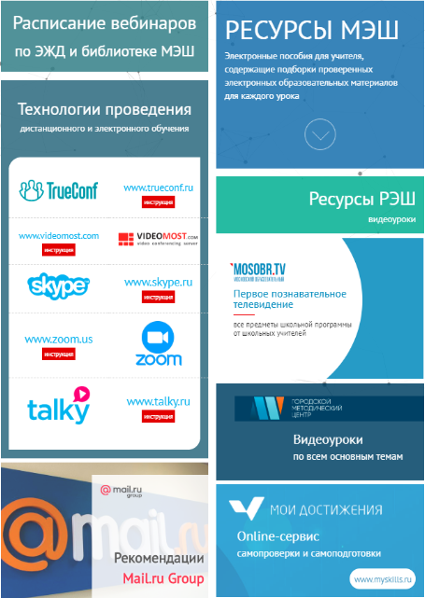
Ресурсная поддержка школ
8
Департаментом создан портал интеграции ресурсов, на котором размещены ресурсы и инструкции
по их использованию: distance.mosedu.ru
РЕСУРСЫ СИСТЕМЫ ДОНМ
РЕСУРСЫ ПАРТНЕРОВ
Московская электронная школа
Московский образовательный телеканал
Сервис самопроверки и самоподготовки «Мои достижения»
Онлайн-школа Центра педагогического мастерства (для тех, кто стремится на олимпиадные уровни)
Курсы от Ассоциации победителей олимпиад
Подборки видеоуроков Городского методического центра
Российская электронная школа
Яндекс.Учебник
Медиатека Просвещения
Рекомендации Mail.ru GROUP
Кодвардс
SkyEng
01Math
Летово.Онлайн
Фоксфорд
Легко Сказать
Алгоритмика
Коалиция
И т.д.
РЕСУРСЫ для создания групповых видеочатов
Skype, Zoom, Talky, TrueConf, VideoMost
194 418 уникальных посетителей
Открыта круглосуточная горячая линия ДОНМ +7 (495) 276-04-20

Slide 9
ШКОЛА ПОМОГАЕТ СЕМЬЯМ
ВАЖНО:
Соблюдение режима дня и ритма занятий.
Постоянная актуализация навыков учебы – изучение нового, повторение, объяснение, решение задач…
Возвращение к ранее изученному материалу.
Помощь родителям с полезной и продуктивной занятостью ребенка.
Организация конструктивного взаимодействия детей между собой и с учителями, классными руководителями.
2

Slide 10
МЕХАНИЗМЫ
ДИСТАНЦИОННОГО И ЭЛЕКТРОННОГО ОБРАЗОВАНИЯ
1. При организации обучения с использованием дистанционных и электронных технологий необходимо соблюдать все требования санитарных норм и правил.
Необходимо обеспечить чередование электронных и дистанционных форм.
2. Образовательная программа включает в себя как урочные занятия, так и внеурочную деятельность.
Должно быть организовано взаимодействие школьников между собой, включая совместные просмотры и обсуждения фильмов, важных и волнующих ребят тем, проведение совместных игр.
3. Вся деятельность школы, включая расписание, задания для школьников, новости, должна быть отражена в электронном журнале и дневнике МЭШ.
Необходимо выставлять отметки об отсутствии школьников, заполнять темы уроков, указывать используемые ресурсы, чтобы ребята могли наверстать темы, если они пропустили встречу.
3

Slide 11
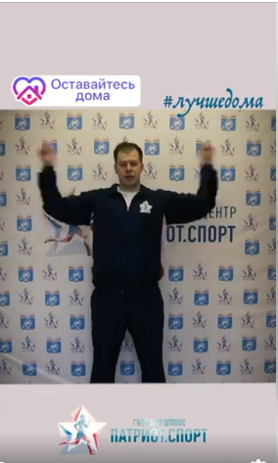
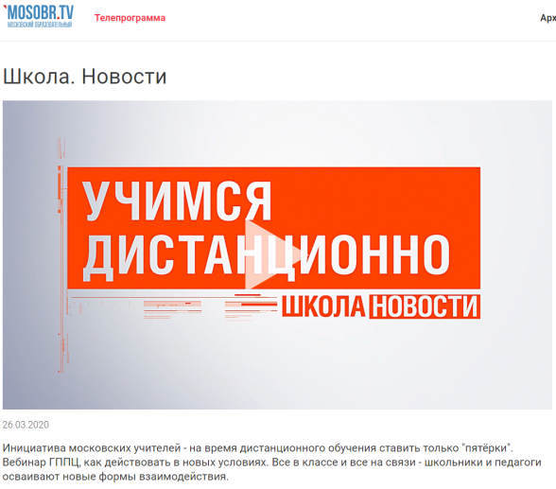
Пример РАСПИСАНИЯ
9:00
УТРЕННЯЯ ЗАРЯДКА
В
Чередование просмотра телепередач, дистанционных уроков с учителем и электронных технологий.
Обязательные динамические паузы вне зависимости от возраста школьников, включающие упражнения на общую моторику, упражнения для кистей рук и глаз.
Размещение заданий, требующих письма детей, геометрических построений, рисунков, схем.
Минимизация времени на выполнение «домашних» заданий.
9:15
МАТЕМАТИКА
Д
10:15
ОКРУЖАЮЩИЙ МИР
Э
11:15
РУССКИЙ ЯЗЫК
Д
12:00
РАЗМИНКА
В
12:15
АНГЛИЙСКИЙ ЯЗЫК
Э
4

Slide 12
МЕТОДИЧЕСКИЕ ПОСОБИЯ ДЛЯ УЧИТЕЛЕЙ,
РАЗМЕЩЕННЫЕ В БИБЛИОТЕКЕ МЭШ
№ пп | Предмет | Класс | ID
 | Алгебра | 8 | 34847016
2. | Алгебра | 7 | 40595810
3. | Геометрия | 7 | 40595840
4. | Геометрия | 8 | 40593180
5. | Алгебра | 9 | 40598209
6. | Геометрия | 9 | 44787917
7. | Русский язык | 5 | 40351463
8. | Русский язык | 6 | 38872342
9. | Русский язык | 7 | 37356089
10. | Русский язык | 8 | 39028585
11. | Русский язык | 9 | 36639080
12. | Литература | 5 | 38880978
13. | Литература | 6 | 38798158
14. | Литература | 7 | 37708823
15. | Литература | 8 | 39732952
16. | Биология | 5 | 36761874
17. | Биология | 6 | 39253828
18. | Биология | 7 | 39334260
19. | Биология | 8 | 39341803
20. | Химия | 8 | 32786764
№ пп | Предмет | Класс | ID
21. | Химия | 9 | 39089812
22. | География | 5 | 36731749
23. | География | 6 | 41576862
24. | География | 7 | 39668295
25. | География | 8 | 39073714
26. | География | 9 | 46899015
27. | Англ. яз. | 2 | 45676100
28. | Англ. яз. | 5 | 36631960
29. | Англ. яз. | 6 | 39334574
30. | Англ. яз. | 7 | 39738233
31. | Англ. яз. | 8 | 39332334
32. | Англ. яз. | 9 | 39668757
33. | История | 5 | 40351278
34. | История | 6 | 40595592
35. | История | 7 | 36504349
36. | История | 8 | 36498098
37. | История | 9 | 40594129
38. | Обществознание | 6 | 36500376
39. | Обществознание | 7 | 36636053
40. | Обществознание | 8 | 36506002
10

Slide 13
Ссылка на вебинары ЭЖД
http://mes.mosedu.ru/?mes_about_category=webinar

Slide 14
Подведём итоги. Что нам надо сделать для успешной
организации дальнейшего учебного процесса?
Проанализировать материалы к своим урокам на неделю. Определить, какие уроки ведём в дистанционной форме, а какие в электронной (кроме тех предметов, которые должны быть только в дистанционной форме). Также используем формат телеуроков.
Т – ТЕЛЕУРОК
Д – УРОК В ДИСТАНЦИОННОЙ ФОРМЕ
Э – УРОК В ЭЛЕКТОРОННОЙ ФОРМЕ
Предметы, которые изучаются ТОЛЬКО в электронной форме, в расписание не включаются, но все электронные материалы учителя прикрепляют к каждому уроку!
Начало уроков: 1-4 классы в 9.00, 5-11 классы в 10.00.
2. Позже будет сброшена ссылка на гугл форму с расписанием. Каждый учитель должен будет прописать формы проведения урока на неделю. Каждый классный руководитель должен будет спланировать внеурочную деятельность с классом на неделю и внести её в расписание (классный час, консультация, виртуальная экскурсия, виртуальный спектакль, просмотр фильма и другая досуговая деятельность), указав время проведения.
В – ВНЕУРОЧНАЯ ДЕЯТЕЛЬНОСТЬ
3.Все материалы прикрепляем только через МЭШ ЭЖД. Работа каждого учителя в ЭЖД будет подлежать мониторингу и анализу.
5

Slide 15
Подведём итоги. Что нам надо сделать для успешной
организации дальнейшего учебного процесса?
4. Обязательно все смотрим вебинары ЭЖД МЭШ 4 и 6 апреля.
5. Также рекомендуем всем пройти курсы для учителей на dpomos.ru «Обеспечение и реализация дистанционного обучения», шифр 03546- 19/20-Б-ДП.
5. Используем ресурсы по подготовке к олимпиадам для детей с повышенной мотивацией: сайт АПО https://xn--80a2ac.xn--p1ai/departments и ресурсы Центра педагогического мастерства https://cpm.dogm.mos.ru/
6. Используем ресурсы МЦКО по прохождению диагностик https://mcko.ru/diagnostic_requests/new
7. Используем ресурсы по подготовке к ОГЭ и ЕГЭ:
https://myskills.ru/ «Мои достижения» Онлайн-сервис самопроверки и самоподготовки
fipi.ru — портал информационной поддержки мониторинга качества образования, здесь можно найти Федеральный открытый банк заданий, а также демоверсии заданий ЕГЭ по всем предметам
reshuege.ru — образовательный портал для подготовки к ЕГЭ по 14 предметам! Онлайн тесты и подробное пояснение к задачам и вопросам
reshuoge.ru — образовательный портал для подготовки к ГИА по 14 предметам! Онлайн тесты и подробное пояснение к задачам и вопросам
8. Учителя физической культуры готовят видео материалы для проведения утренней гимнастики и разминок между уроками. Длительность не более 15 минут!
6 и 7 апреля работаем по расписанию в ЭЖД. Уроки начинаем для 1-4 классов в 9.00, для 5-11 классов в 10.00. Информация по дальнейшей работе будет дана на общем совещании в понедельник.
5

